Slide 1
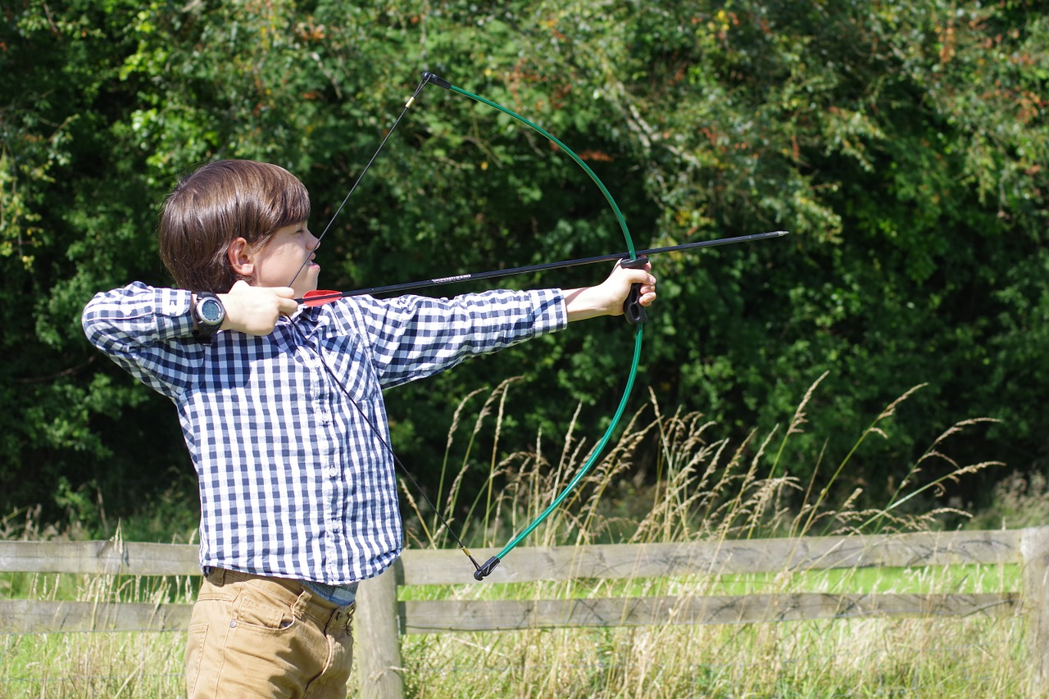
图像修复工作总结
23020191153200
王绪涛

Slide 2
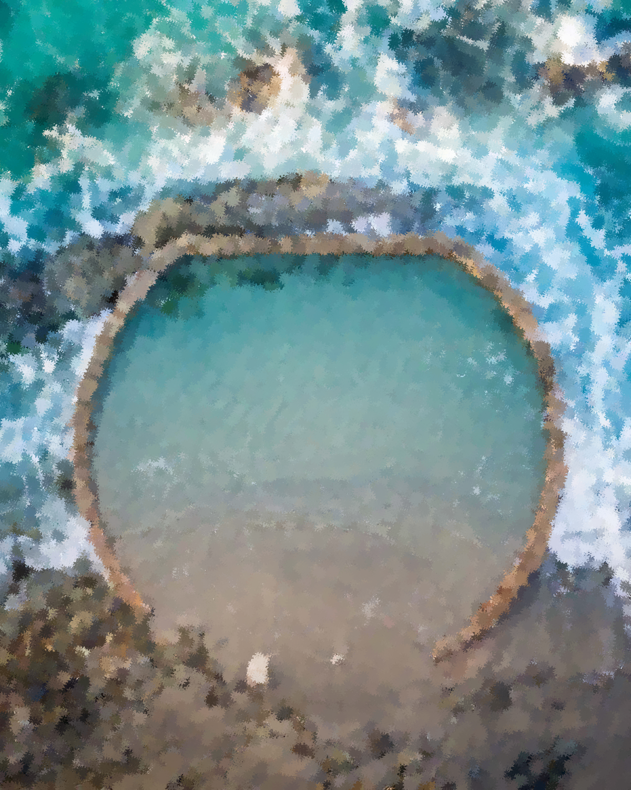

CONTENTS
传统算法尝试
Pconv网络
Shift-net网络
图像细化后修复
2020/10/28

Slide 3

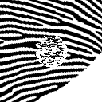

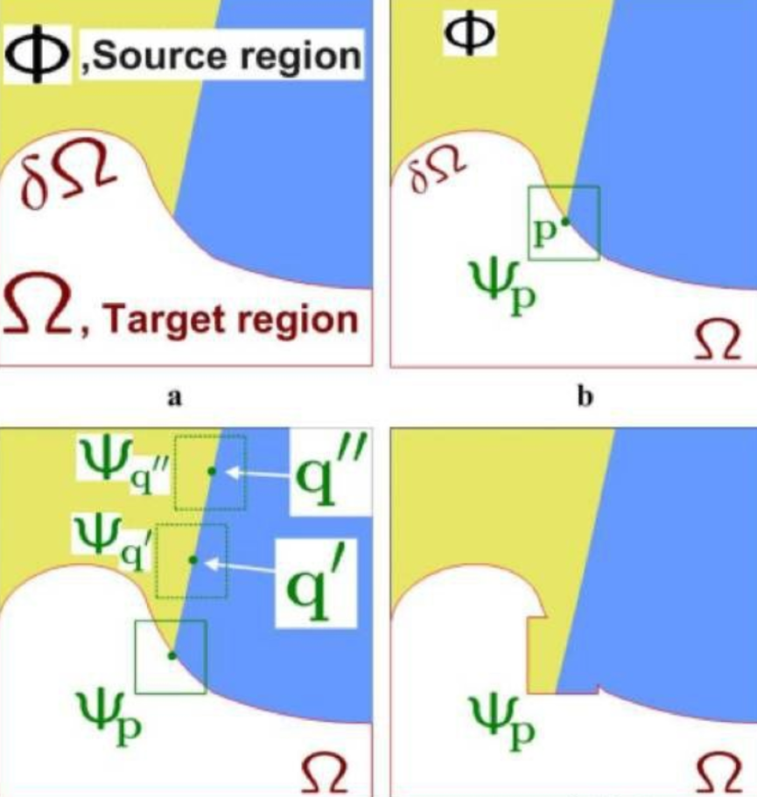
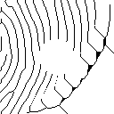
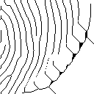
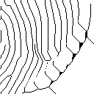
传统算法的尝试
计算机软件具有自身的特点。首先, 它是人类脑
力劳动的智慧成果; 计算机软件的产生, 凝聚了开发
者的大量时间与精力, 是人脑周密逻辑性的产物。其
次, 它具有极高的价值, 一部好的计算机软件必然具
有极高的社会价值和经济价值, 它能应用于社会的多
个领域, 而且还能促进软件产业的发展, 并取得良好
的经济效益。再次, 它具有易复制、易改编的特点, 但
也往往成为不法分子盗版和篡改利用的对象。
基于patch匹配的传统算法简单尝试：
2004年的region filling
其思想简单明了，选取其他区域的相思块补全网络。
我尝试的是5*5像素的方块来匹配。
可改进的地方很多。
可借鉴的思想挺多。
动态图
真实图
修复图

Slide 4



传统算法的尝试
计算机软件具有自身的特点。首先, 它是人类脑
力劳动的智慧成果; 计算机软件的产生, 凝聚了开发
者的大量时间与精力, 是人脑周密逻辑性的产物。其
次, 它具有极高的价值, 一部好的计算机软件必然具
有极高的社会价值和经济价值, 它能应用于社会的多
个领域, 而且还能促进软件产业的发展, 并取得良好
的经济效益。再次, 它具有易复制、易改编的特点, 但
也往往成为不法d分子盗版和篡改利用得到的对象。
基于tv匹配的传统算法简单尝试：
基于由偏微分方差的图像修复算法，
TV（Total Variation），即全变分模型。
TV模型是依靠梯度下降流对图像进行平滑的各向异性的模型。
限制点：只有小的缺损区域才能补全上。
不好用。
动态图
缺损图
修复图

Slide 5
计算机软件具有自身的特点。首先, 它是人类脑
力劳动的智慧成果; 计算机软件的产生, 凝聚了开发
者的大量时间与精力, 是人脑周密逻辑性的产物。其
次, 它具有极高的价值, 一部好的计算机软件必然具
有极高的社会价值和经济价值, 它能应用于社会的多
个领域, 而且还能促进软件产业的发展, 并取得良好
的经济效益。再次, 它具有易复制、易改编的特点, 但
也往往成为不法分子盗版和篡改利用的对象。

Slide 6
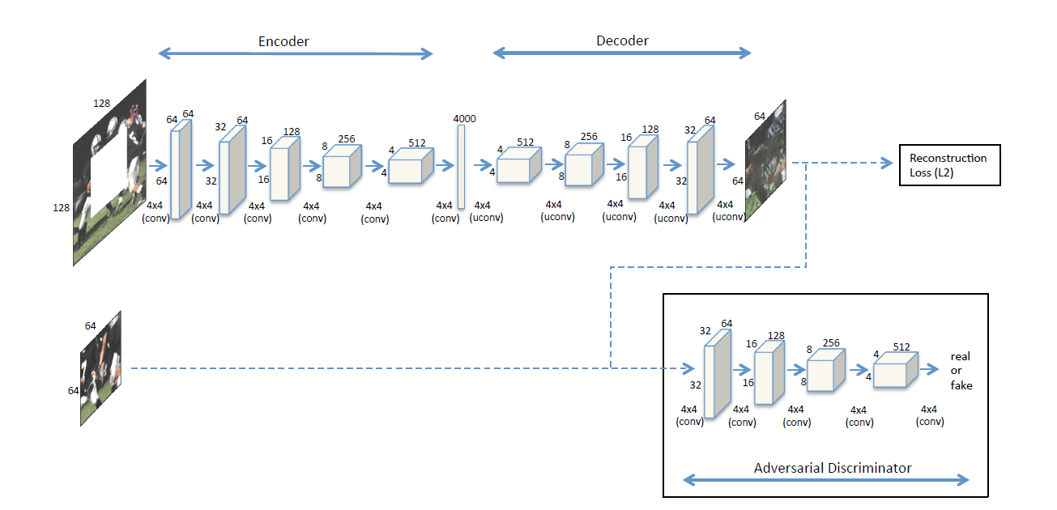



Pconv网络
计算机软件具有自身的特点。首先, 它是人类脑
力劳动的智慧成果; 计算机软件的产生, 凝聚了开发
者的大量时间与精力, 是人脑周密逻辑性的产物。其
次, 它具有极高的价值, 一部好的计算机软件必然具
有极高的社会价值和经济价值, 它能应用于社会的多
个领域, 而且还能促进软件产业的发展, 并取得良好
的经济效益。再次, 它具有易复制、易改编的特点, 但
也往往成为不法分子盗版和篡改利用的对象。
partial convolution（部分卷积）
Nvidia2017年的图像修复论文
解决普通卷积网络在训练时会利用掩膜中的不真实替代值（一般掩膜mask采用0或255的值）的做法，容易出现伪影、颜色模糊、灰影等，后处理操作麻烦且代价昂贵。
例如context-encoder网络

Slide 7
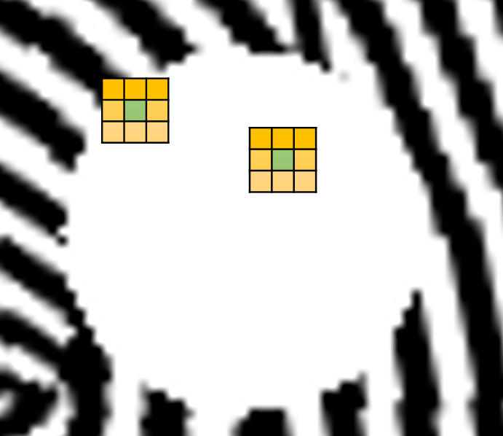
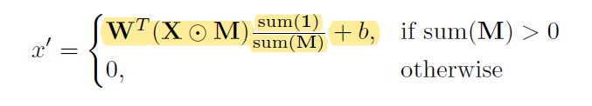
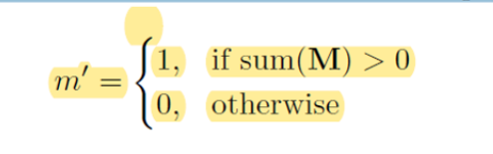
Pconv网络
在当前滑动窗口上，选择有效的滑动值参与计算（选择方式是mask为判断标准），并加一个sum除法来规范化。
如果没有有效值，该点就直接置为0。
缺失部分没有特征点的图像修复效果已经足够好了。（因为本来就等价于直线连起来。）
计算完成后，Mask更新：
对该点，如果周围没有有效像素值，置为0，有的话，将其置为有效像素值，即新mask里标记为有效值。

Slide 8
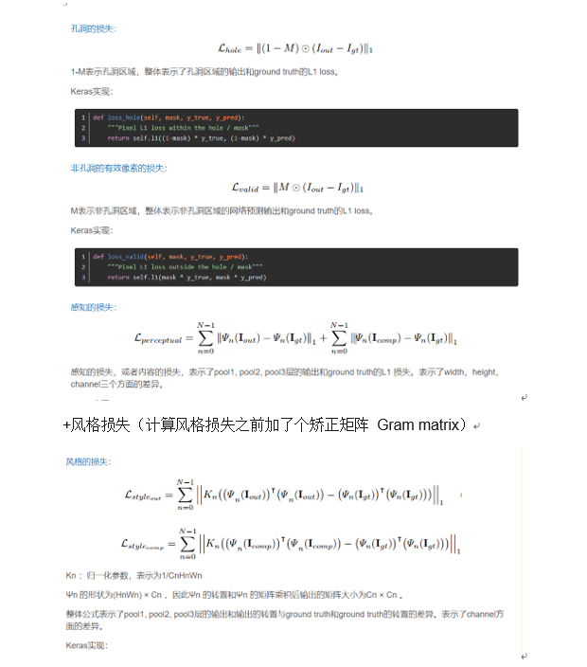
Pconv网络
Loss函数：
（各种loss的结合体）
多种loss函数结合：
loss_hole (缺失区域的loss损失，L1loss计算)
+ loss_valid（有效区域的loss损失，L1loss计算）
+ loss_perceptual（感知损失，高层次的特征损失）
+ loss_style（风格损失）
+ loss_tv（平滑性损失，促进生成图像的平滑性，消除噪声）
上述每个loss都有一个系数（系数是先验算出来的），然后上述的所有种类loss加个系数求总和作为最终的loss函数。
（系数是先验出来的，论文说的是提前100张做实验选出来的）
缺失部分没有特征点的图像修复效果已经足够好了。（因为本来就等价于直线连起来。）

Slide 9
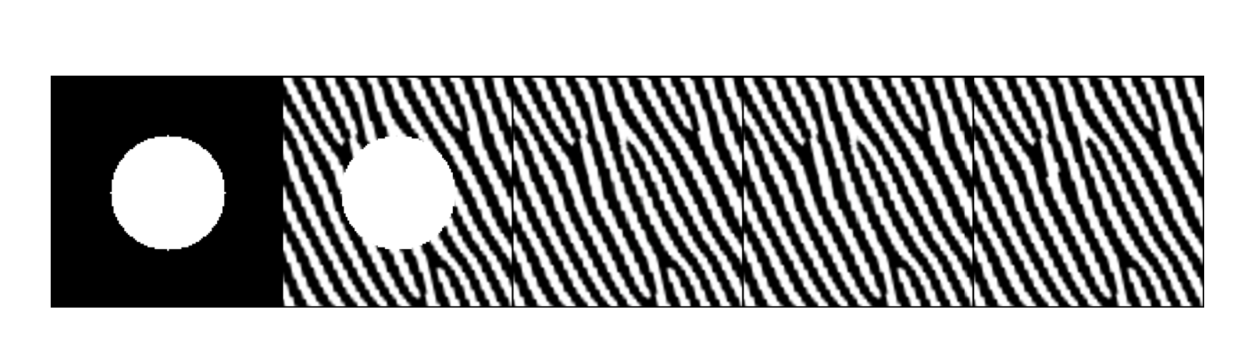
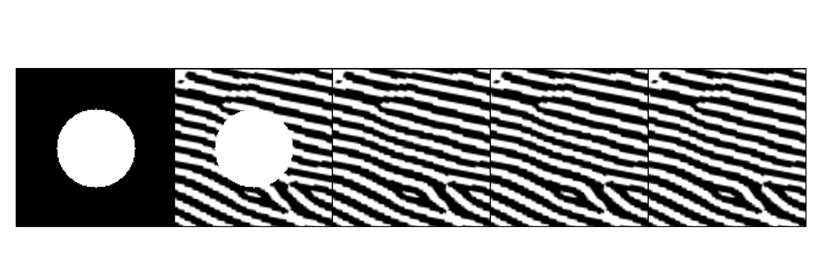
Pconv 结果
缺失部分没有特征点的图像修复效果已经足够好了。（因为本来就等价于直线连起来。）
将1w张照片训练了230次的模型。
缺失部分没有特征点的图像修复效果已经足够好了。（因为本来就等价于直线连起来。）

Slide 10
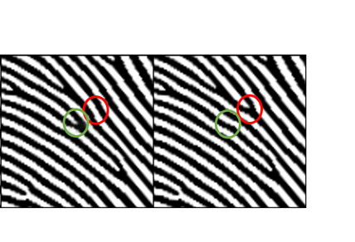
Pconv 结果
缺失部分没有特征点的图像修复效果已经足够好了。（因为本来就等价于直线连起来。）
红色绿色的两个点的问题在于，错误预测了位置，但是可以判断正确的是，在该位置附近会出现特征点。
拿来进行特征点预测也是可行的。

Slide 11
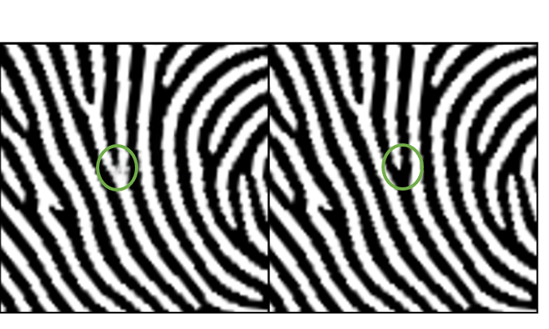
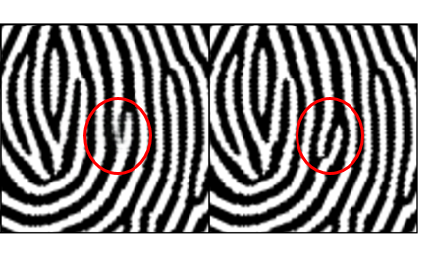
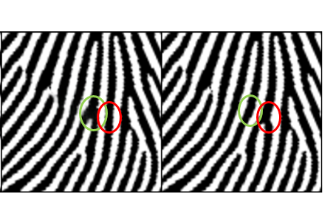
Pconv 结果
缺失部分没有特征点的图像修复效果已经足够好了。（因为本来就等价于直线连起来。）
同理其他的问题

Slide 12
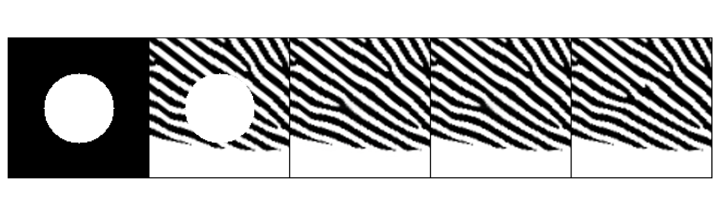
Pconv 结果
缺失部分没有特征点的图像修复效果已经足够好了。（因为本来就等价于直线连起来。）
结论
效果还行，关于判断特征点种类判断错误的问题，似乎不太好解决，但是就特征点数目上来说，应该是差不多了，如果要用于实际应用，在缺损区域修复出来应该更看重数目，并非种类。

Slide 13
计算机软件具有自身的特点。首先, 它是人类脑
力劳动的智慧成果; 计算机软件的产生, 凝聚了开发
者的大量时间与精力, 是人脑周密逻辑性的产物。其
次, 它具有极高的价值, 一部好的计算机软件必然具
有极高的社会价值和经济价值, 它能应用于社会的多
个领域, 而且还能促进软件产业的发展, 并取得良好
的经济效益。再次, 它具有易复制、易改编的特点, 但
也往往成为不法分子盗版和篡改利用的对象。

Slide 14
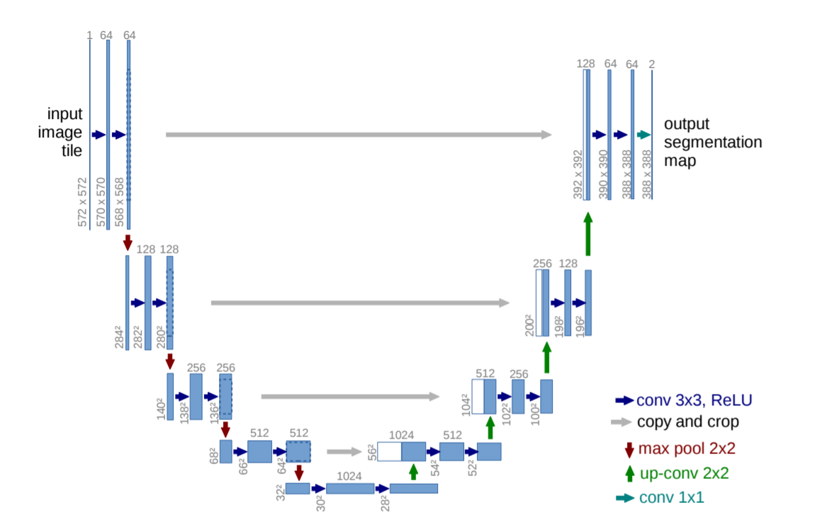
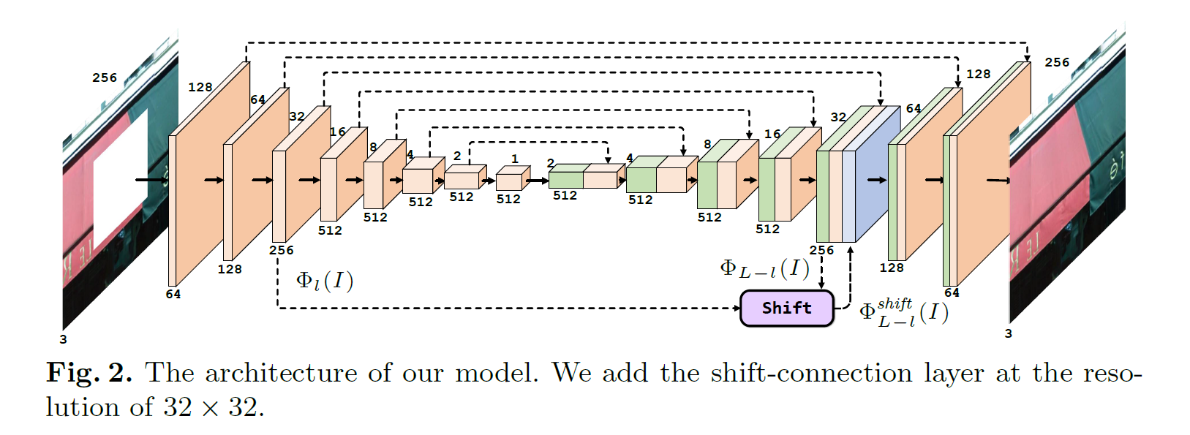
Shift-net网络
全名为 Shift-Net: Image Inpainting via Deep Feature Rearrangement（特征重排）2018年的论文
大体介绍：
在unet基础模型上引入一个shift-connection连接层，以填充任何形状的缺失，以及细节。
在解码器功能上引入了gudience loss，以最大程度地减小完全连接层后的解码器功能与缺失部分的真实编码特征之间的距离。
缺失部分没有特征点的图像修复效果已经足够好了。（因为本来就等价于直线连起来。）

Slide 15
Shift-net网络
缺失部分没有特征点的图像修复效果已经足够好了。（因为本来就等价于直线连起来。）
创新点：
1. 增加了一个shift-connection layer to the U-Net architecture。
2. 引入了一个guidance loss 为了监督 损失图的缺失部分经过编码，解码后的特征图，
更加接近真实原始图的该缺失位置所编码的特征图。
3. 端到端训练（就是搬砖工越来越懒了，都喜欢 raw data 丢进去，期望的输出吐出来，拿去训练就能得到好看的结果。好处是方便。坏处是越来越像一个黑箱。）

Slide 16
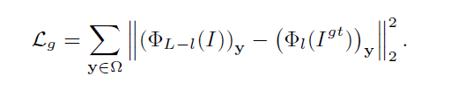
Shift-net网络
缺失部分没有特征点的图像修复效果已经足够好了。（因为本来就等价于直线连起来。）
Guidance loss
为了确保解码器功能可以用作良好的引导，引入了引导损失以将解码的特征强化为接近真实图片的编码特征。
Guidance loss只是定义在缺失区域。
为了监督 损失图的缺失部分经过编码，解码后的特征图，
更加接近真实原始图的该缺失位置所编码的特征图。

Slide 17
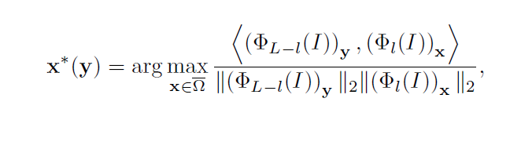
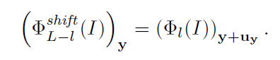
Shift-net网络
缺失部分没有特征点的图像修复效果已经足够好了。（因为本来就等价于直线连起来。）
Shift-connection layer
对于L-l解码层上的未知区域上的点y，其在l编码层上的最相似搜索的某点x（x处于已知区域），采取min余弦距离，得到x
得到了转换向量，u=x*y –y
最相似搜索可以用卷积层替代，其对未知区域的编码可看为损失区域的某个部位的空间特征重排。

Slide 18
Shift-net网络
缺失部分没有特征点的图像修复效果已经足够好了。（因
为本来就等价于直线连起来。）
以前的方法都是在同一层的已知区域中寻找点填充未知区域，本方法是从l层中的已知区域提取点来填充L-l层的未知区域。
如右图蓝色那个通道。
已
 |  |  | 缺
 |  |  | 缺
黑色区域是需要填补的区域，右侧的新的信息层该黑色区域在左侧的红色已知区域内进行最相似搜索，采取的搜索公式是（按照块大小3*3）
最后将上述三个通道的拼接，作为L-l层的输入。

Slide 19
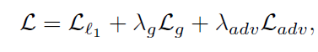
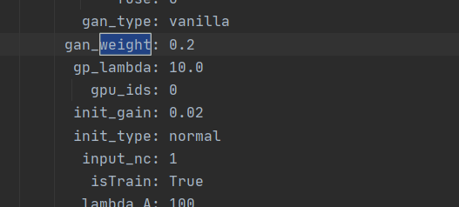
Shift-net网络
Loss函数：
（各种loss的结合体）
多种loss函数结合：
loss_l1 (L1loss计算)
+ loss_adv(对抗损失)
+loss_guidance(监督损失)
总的loss为加和，加一个调整系数（论文里没写系数怎么得到的，看代码里应该也是先验出来的）
缺失部分没有特征点的图像修复效果已经足够好了。（因为本来就等价于直线连起来。）

Slide 20
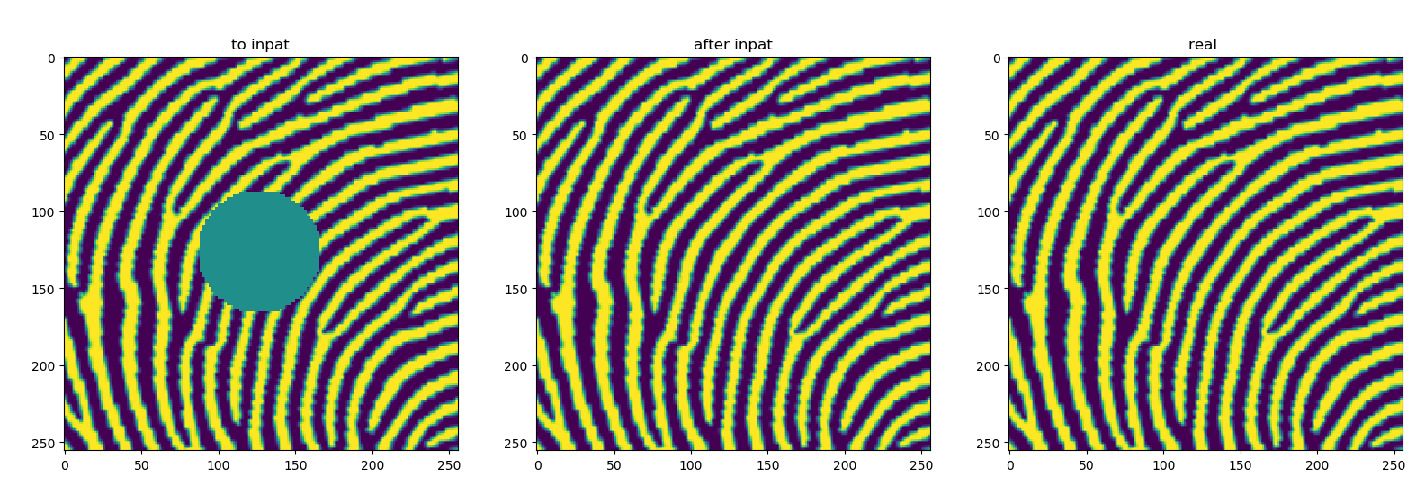
Shift-net 结果
缺失部分没有特征点的图像修复效果已经足够好了。（因为本来就等价于直线连起来。）
将1w张照片训练了30次的模型。
缺失部分没有特征点的图像修复效果已经足够好了。（因为本来就等价于直线连起来。）

Slide 21
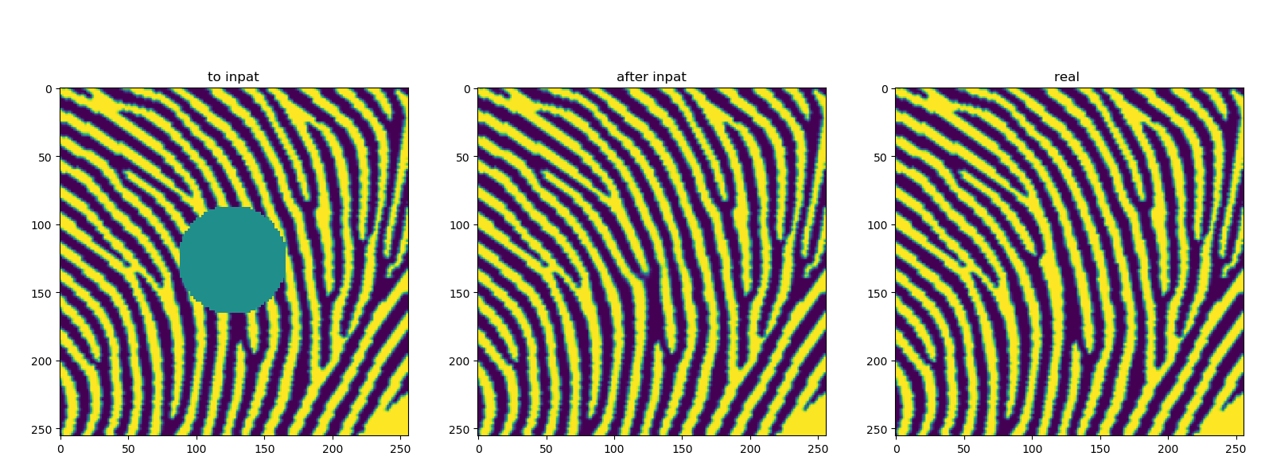
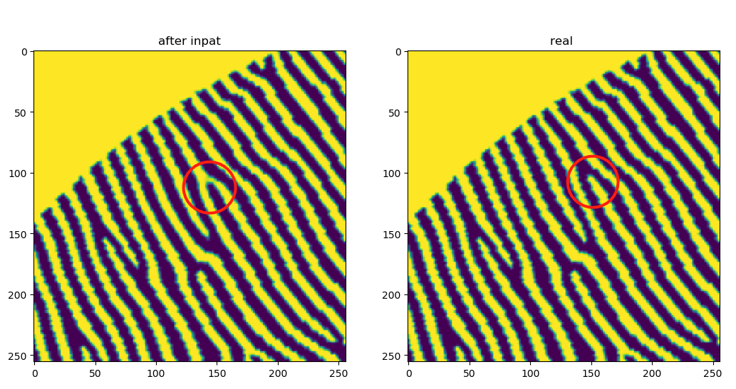
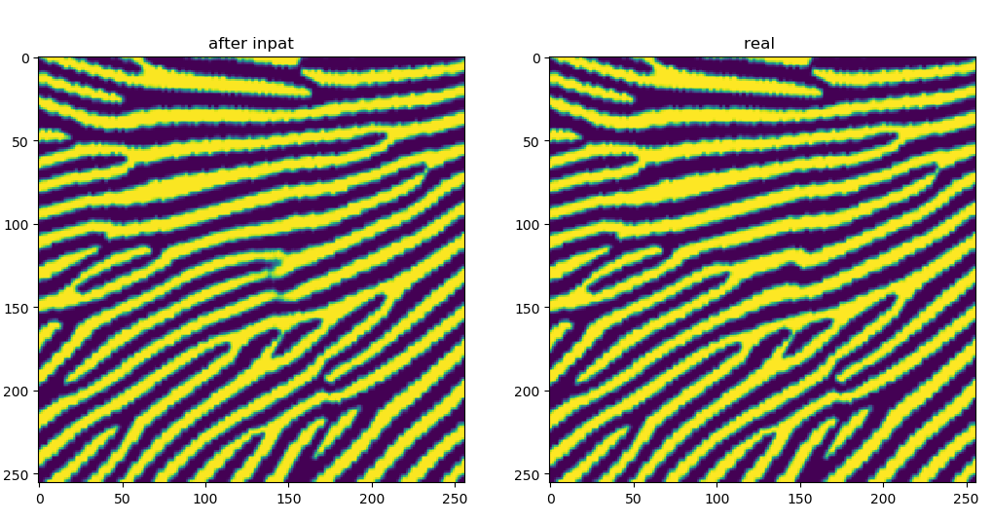
Shift-net 结果
缺失部分没有特征点的图像修复效果已经足够好了。（因为本来就等价于直线连起来。）
红色绿色的两个点的问题在于，错误预测了位置，但是可以判断正确的是，在该位置附近会出现特征点。
拿来进行特征点预测也是可行的。

Slide 22
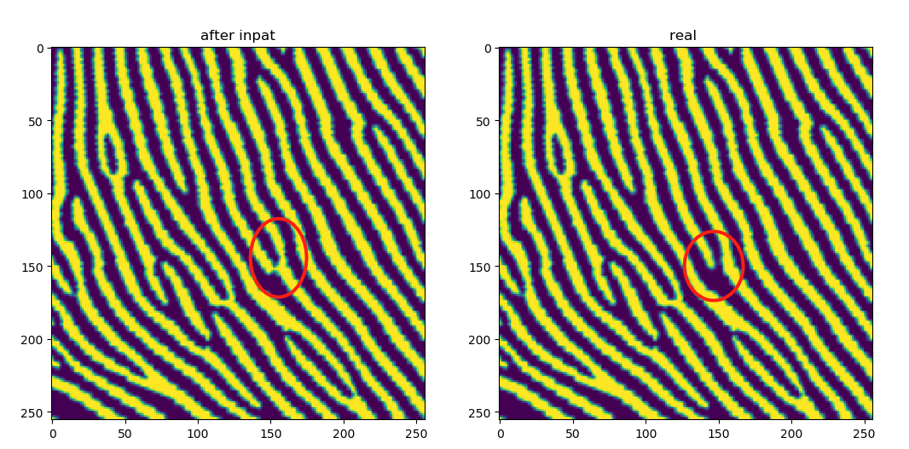
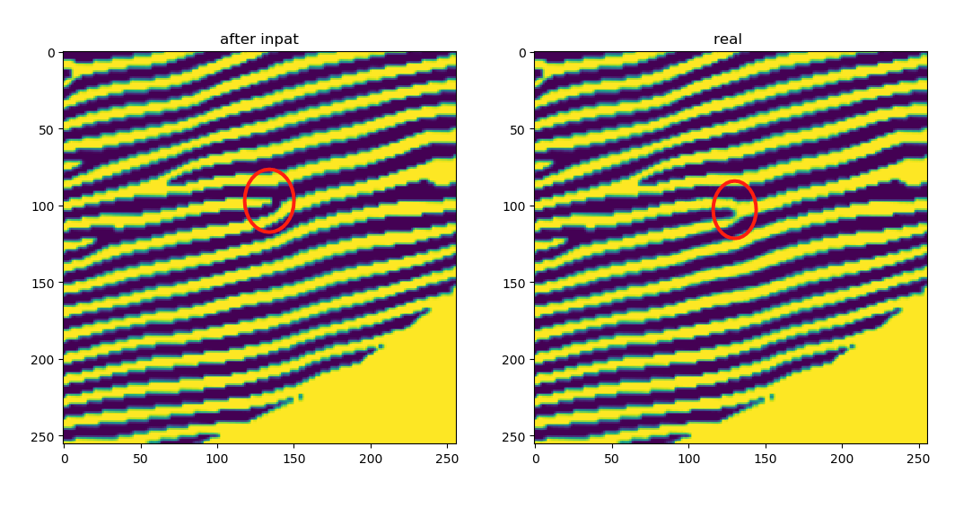
Shift-net 结果
缺失部分没有特征点的图像修复效果已经足够好了。（因为本来就等价于直线连起来。）
同理其他的问题等等。

Slide 23
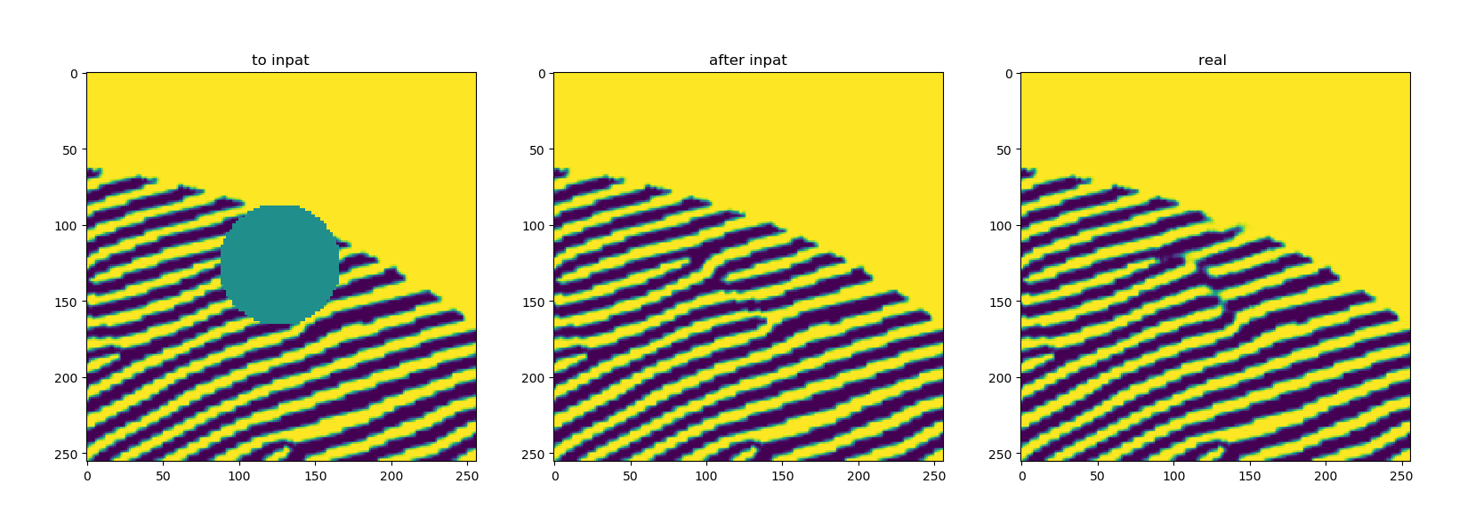
Shift-net 结果
缺失部分没有特征点的图像修复效果已经足够好了。（因为本来就等价于直线连起来。）
结论
类似于上面的pconv结构的效果。但是训练时间比pconv少一些。

Slide 24
计算机软件具有自身的特点。首先, 它是人类脑
力劳动的智慧成果; 计算机软件的产生, 凝聚了开发
者的大量时间与精力, 是人脑周密逻辑性的产物。其
次, 它具有极高的价值, 一部好的计算机软件必然具
有极高的社会价值和经济价值, 它能应用于社会的多
个领域, 而且还能促进软件产业的发展, 并取得良好
的经济效益。再次, 它具有易复制、易改编的特点, 但
也往往成为不法分子盗版和篡改利用的对象。

Slide 25
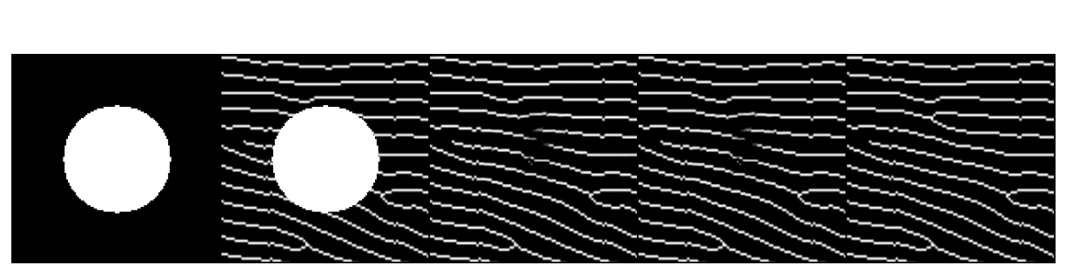
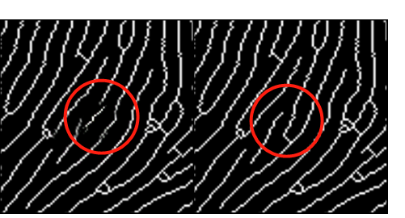
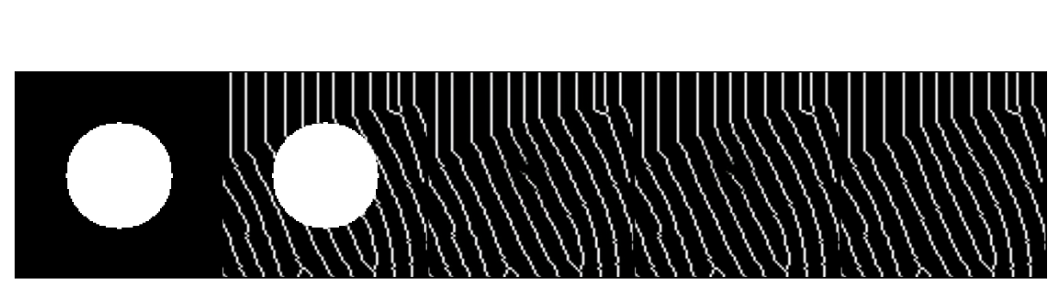
图像细化后修复
缺失部分没有特征点的图像修复效果已经足够好了。（因为本来就等价于直线连起来。）
Pconv网络尝试
细化算法采用的是Hilditch算法
效果不好

Slide 26
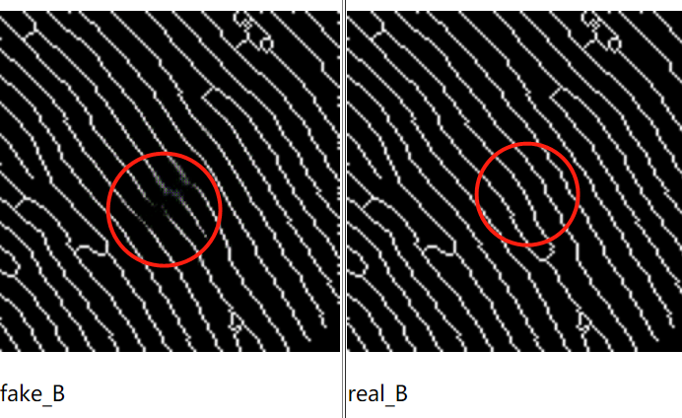
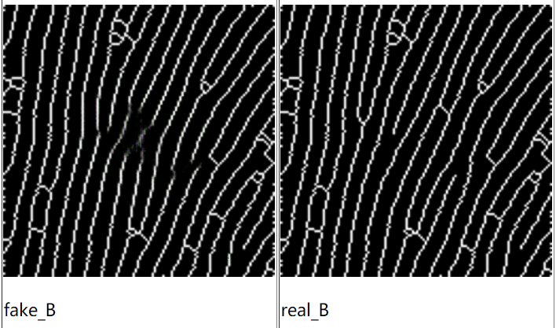
图像细化后修复
缺失部分没有特征点的图像修复效果已经足够好了。（因为本来就等价于直线连起来。）
Shift-net网络尝试
细化算法采用的是Hilditch算法
效果不好

Slide 27
图像细化后修复
缺失部分没有特征点的图像修复效果已经足够好了。（因为本来就等价于直线连起来。）
Pconv网络尝试
细化算法是Hilditch算法

Slide 28
Shift-net网络
缺失部分没有特征点的图像修复效果已经足够好了。（因为本来就等价于直线连起来。）
创新点：
1. 增加了一个shift-connection layer to the U-Net architecture。
2. 引入了一个guidance loss 为了监督 损失图的缺失部分经过编码，解码后的特征图，
更加接近真实原始图的该缺失位置所编码的特征图。
3. 端到端训练（就是搬砖工越来越懒了，都喜欢 raw data 丢进去，期望的输出吐出来，拿去训练就能得到好看的结果。好处是方便。坏处是越来越像一个黑箱。）

Slide 29
Shift-net网络
缺失部分没有特征点的图像修复效果已经足够好了。（因为本来就等价于直线连起来。）
Guidance loss
为了确保解码器功能可以用作良好的引导，引入了引导损失以将解码的特征强化为接近真实图片的编码特征。
Guidance loss只是定义在缺失区域。
为了监督 损失图的缺失部分经过编码，解码后的特征图，
更加接近真实原始图的该缺失位置所编码的特征图。

Slide 30
Shift-net网络
缺失部分没有特征点的图像修复效果已经足够好了。（因为本来就等价于直线连起来。）
Shift-connection layer
对于L-l解码层上的未知区域上的点y，其在l编码层上的最相似搜索的某点x（x处于已知区域），采取min余弦距离，得到x
得到了转换向量，u=x*y –y
最相似搜索可以用卷积层替代，其对未知区域的编码可看为损失区域的某个部位的空间特征重排。

Slide 31
Shift-net网络
缺失部分没有特征点的图像修复效果已经足够好了。（因
为本来就等价于直线连起来。）
以前的方法都是在同一层的已知区域中寻找点填充未知区域，本方法是从l层中的已知区域提取点来填充L-l层的未知区域。
如右图蓝色那个通道。
已
 |  |  | 缺
 |  |  | 缺
黑色区域是需要填补的区域，右侧的新的信息层该黑色区域在左侧的红色已知区域内进行最相似搜索，采取的搜索公式是（按照块大小3*3）
最后将上述三个通道的拼接，作为L-l层的输入。

Slide 32
Shift-net网络
Loss函数：
（各种loss的结合体）
多种loss函数结合：
loss_l1 (L1loss计算)
+ loss_adv(对抗损失)
+loss_guidance(监督损失)
总的loss为加和，加一个调整系数（论文里没写系数怎么得到的，看代码里应该也是先验出来的）
缺失部分没有特征点的图像修复效果已经足够好了。（因为本来就等价于直线连起来。）

Slide 33
Shift-net 结果
缺失部分没有特征点的图像修复效果已经足够好了。（因为本来就等价于直线连起来。）
将1w张照片训练了30次的模型。
缺失部分没有特征点的图像修复效果已经足够好了。（因为本来就等价于直线连起来。）

Slide 34
Shift-net 结果
缺失部分没有特征点的图像修复效果已经足够好了。（因为本来就等价于直线连起来。）
红色绿色的两个点的问题在于，错误预测了位置，但是可以判断正确的是，在该位置附近会出现特征点。
拿来进行特征点预测也是可行的。

Slide 35
Shift-net 结果
缺失部分没有特征点的图像修复效果已经足够好了。（因为本来就等价于直线连起来。）
同理其他的问题等等。

Slide 36
Shift-net 结果
缺失部分没有特征点的图像修复效果已经足够好了。（因为本来就等价于直线连起来。）
结论
类似于上面的pconv结构的效果。但是训练时间比pconv少一些。

Slide 37
计算机软件具有自身的特点。首先, 它是人类脑
力劳动的智慧成果; 计算机软件的产生, 凝聚了开发
者的大量时间与精力, 是人脑周密逻辑性的产物。其
次, 它具有极高的价值, 一部好的计算机软件必然具
有极高的社会价值和经济价值, 它能应用于社会的多
个领域, 而且还能促进软件产业的发展, 并取得良好
的经济效益。再次, 它具有易复制、易改编的特点, 但
也往往成为不法分子盗版和篡改利用的对象。

Slide 38
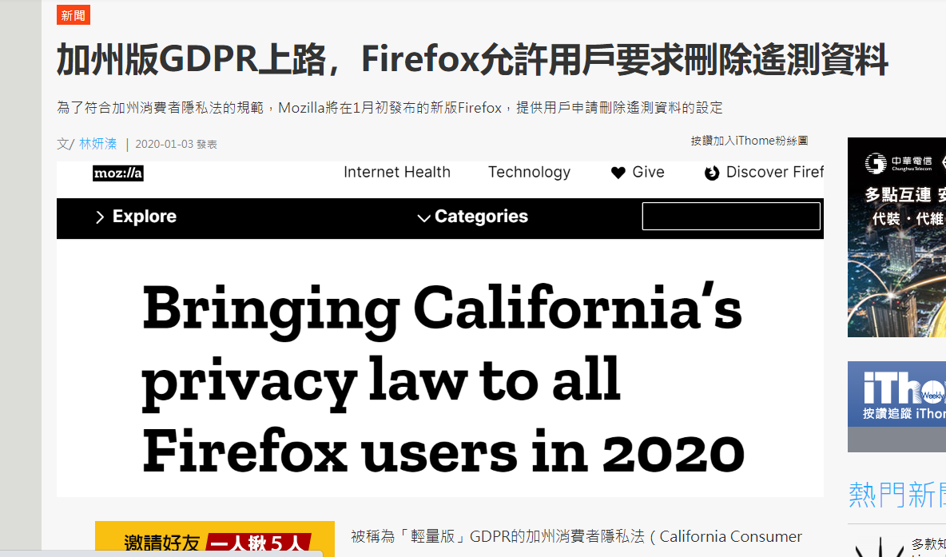

具体案例
计算机软件具有自身的特点。首先, 它是人类脑
力劳动的智慧成果; 计算机软件的产生, 凝聚了开发
者的大量时间与精力, 是人脑周密逻辑性的产物。其
次, 它具有极高的价值, 一部好的计算机软件必然具
有极高的社会价值和经济价值, 它能应用于社会的多
个领域, 而且还能促进软件产业的发展, 并取得良好
的经济效益。再次, 它具有易复制、易改编的特点, 但
也往往成为不法分子盗版和篡改利用的对象。
限制
商机

Slide 39
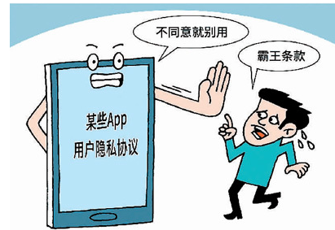
数据权力
计算机软件具有自身的特点。首先, 它是人类脑
力劳动的智慧成果; 计算机软件的产生, 凝聚了开发
者的大量时间与精力, 是人脑周密逻辑性的产物。其
次, 它具有极高的价值, 一部好的计算机软件必然具
有极高的社会价值和经济价值, 它能应用于社会的多
个领域, 而且还能促进软件产业的发展, 并取得良好
的经济效益。再次, 它具有易复制、易改编的特点, 但
也往往成为不法分子盗版和篡改利用的对象。
近年来，获取和买卖他人个人信息的事件越来越多，严重损害了人们的个人信息权。
信息决定权
信息保密权
信息查询权
信息更正权
信息封锁权
信息删除权
报酬请求权。

Slide 40
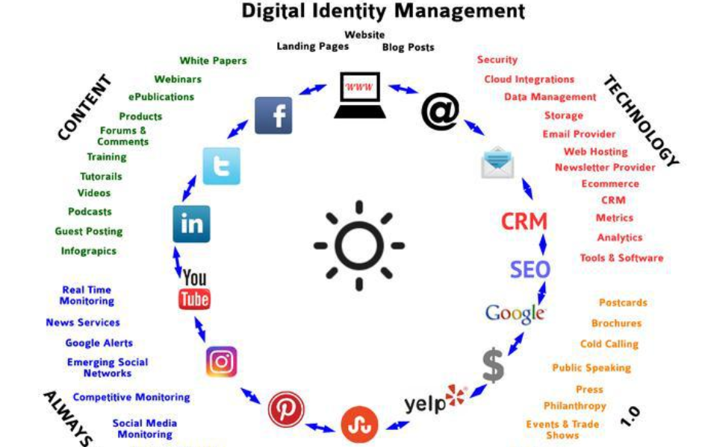
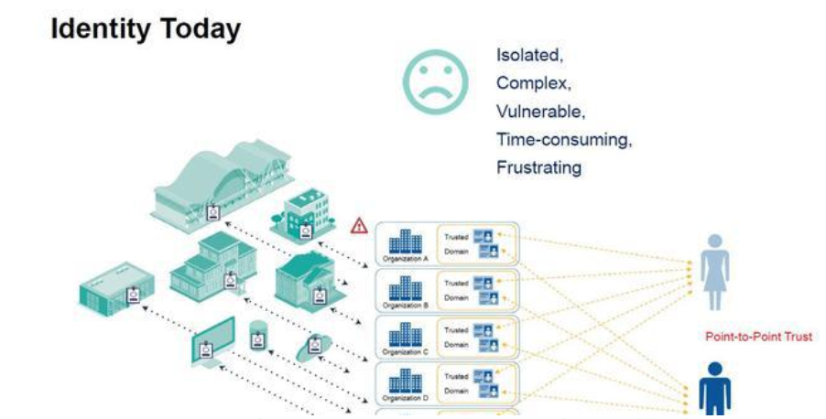
数字身份
计算机软件具有自身的特点。首先, 它是人类脑
力劳动的智慧成果; 计算机软件的产生, 凝聚了开发
者的大量时间与精力, 是人脑周密逻辑性的产物。其
次, 它具有极高的价值, 一部好的计算机软件必然具
有极高的社会价值和经济价值, 它能应用于社会的多
个领域, 而且还能促进软件产业的发展, 并取得良好
的经济效益。再次, 它具有易复制、易改编的特点, 但
也往往成为不法分子盗版和篡改利用的对象。
数字身份是个大问题，它将如何恢复人们对数字世界的信任？
数字身份是一个融合了科学、技术、法律、伦理、社会学、市场营销甚至哲学的概念。在发展和技术已远远领先于现有立法，并且在道德层面具有一定挑战的时代，数字身份依旧是一个具有不确定性的话题，很多观点尚争议，相关概念十分模糊，发展方向仍在探索。

Slide 41
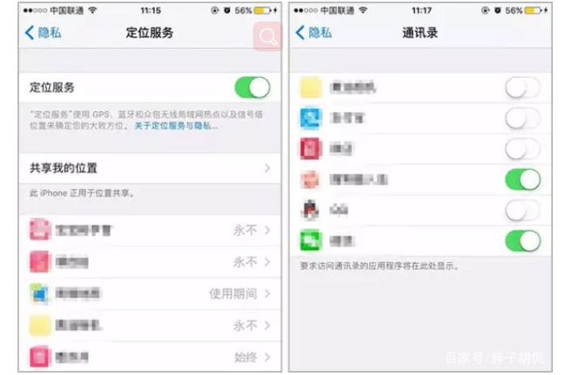

个人隐私
计算机软件具有自身的特点。首先, 它是人类脑
力劳动的智慧成果; 计算机软件的产生, 凝聚了开发
者的大量时间与精力, 是人脑周密逻辑性的产物。其
次, 它具有极高的价值, 一部好的计算机软件必然具
有极高的社会价值和经济价值, 它能应用于社会的多
个领域, 而且还能促进软件产业的发展, 并取得良好
的经济效益。再次, 它具有易复制、易改编的特点, 但
也往往成为不法分子盗版和篡改利用的对象。
通过大数据技术对用户信息进行开发和共享，为企业 和组织带来价值的同时，也给用户带来了风险。比如，许 多诈骗事件就都与个人隐私泄露有关，这些事件不但威胁 到个人财产安全，也影响了社会稳定和经济发展。
大数据是一把双刃剑，合理使用可以提高企业和组织的竞争力，也能给个人用户带来方便，不合理的使用将给个人带来麻烦，甚至是危险。因此，个人隐私保护是数据时代我们必须面对的问题。

Slide 42
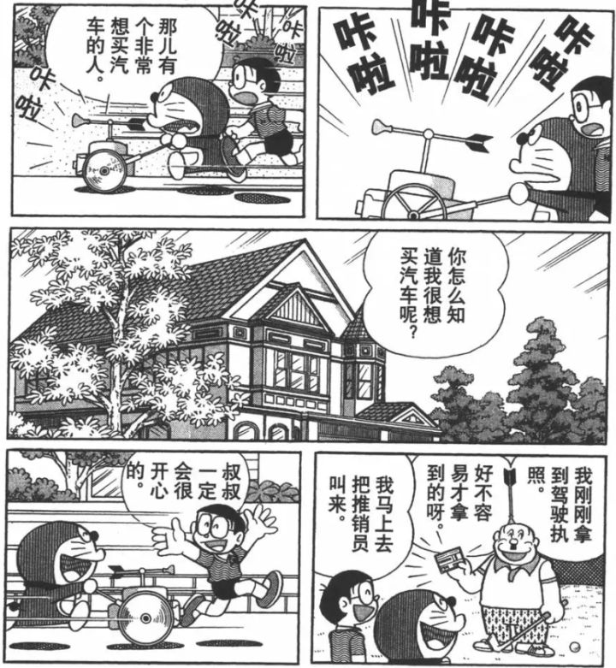
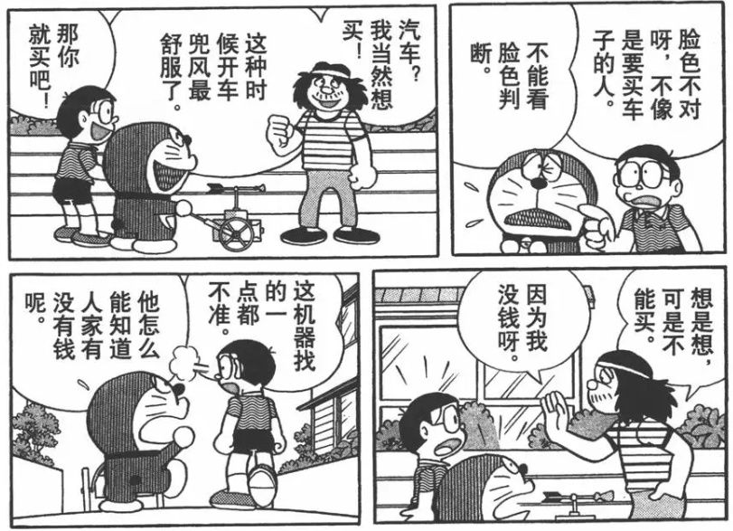
存在问题
计算机软件具有自身的特点。首先, 它是人类脑
力劳动的智慧成果; 计算机软件的产生, 凝聚了开发
者的大量时间与精力, 是人脑周密逻辑性的产物。其
次, 它具有极高的价值, 一部好的计算机软件必然具
有极高的社会价值和经济价值, 它能应用于社会的多
个领域, 而且还能促进软件产业的发展, 并取得良好
的经济效益。再次, 它具有易复制、易改编的特点, 但
也往往成为不法分子盗版和篡改利用的对象。

Slide 43
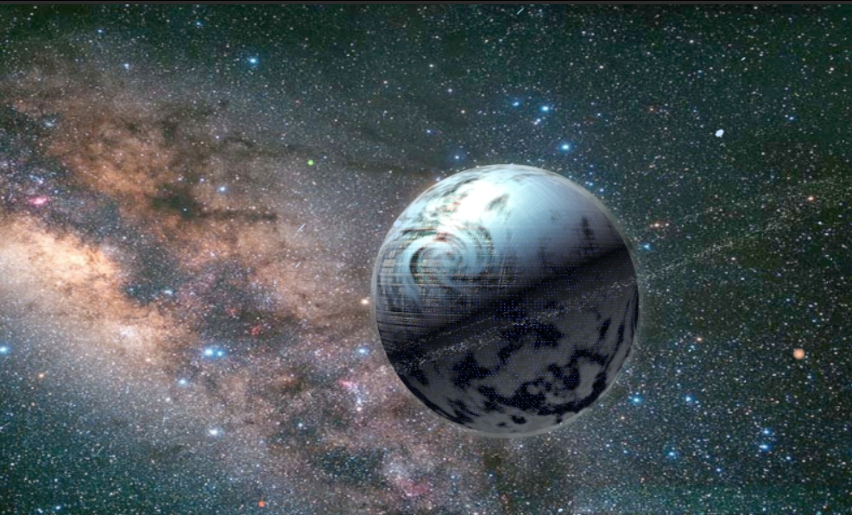
如何合情合法地个性化推荐
计算机软件具有自身的特点。首先, 它是人类脑
力劳动的智慧成果; 计算机软件的产生, 凝聚了开发
者的大量时间与精力, 是人脑周密逻辑性的产物。其
次, 它具有极高的价值, 一部好的计算机软件必然具
有极高的社会价值和经济价值, 它能应用于社会的多
个领域, 而且还能促进软件产业的发展, 并取得良好
的经济效益。再次, 它具有易复制、易改编的特点, 但
也往往成为不法分子盗版和篡改利用的对象。
确立“以人为本”的指导思想
完善个性化推荐规范
加强道德教育、提高道德素质
强化行业管理，健全法律法规
应对日益严重的隐私泄露、数据滥用的问题，需要各个领域共同承担责任。

Slide 44

结论
企业自律
政府监督
作为一个个性化推荐工程师，你连伦理素养都没有？？？

Slide 45

Thank you!

